Slide 1
MIME 조사 보고서
과목 | 컴퓨터 네트워크
분반 | 01
학번 | 2017136082
이름 | 이예지
제출일 | 2019.04.16 (화)

Slide 2
목차
MIME은 무엇인가?
MIME은 왜 필요한가?
실습 예제(Base64 인코딩)

Slide 3
MIME은 무엇인가?
▶ Multi-Purpose Internet Mail Extensions
▶ 인터넷 전자 메일 프로토콜을 확장하기 위한 표준
▶ ASCII 데이터 이외의 데이터를 SMTP를 통해 전송할 수 있도록 하는 일종의 추가/보충 프로토콜
▶ 오디오, 비디오, 이미지, 응용 프로그램 등 다양한 종류의 데이터 파일을 인터넷에서 교환시키는 매개체

Slide 4
2. MIME은 왜 필요한가?
▶ 기존 SMTP의 한계점 보완
- 7비트 ASCII 형식을 지원하지 않은 언어는 SMTP를 사용할 수 없었음
- SMTP를 보다 넓게 사용할 수 있게 한 것 = MINE
▶ ASCII 외에 바이너리 파일, 비디오 파일, 오디오 파일을 메일로 전송할 수 있게 함

Slide 5
2. MIME은 왜 필요한가?
▶ 단일 파일에서 여러 파일들을 메일에 첨부할 수 있게 함
▶ 메일 구성을 보다 다채롭게 함
- 레이아웃, 글꼴, 글자 색 등을 지원
▶ 작성 가능한 메일의 길이를 대폭 증가시킴

Slide 6
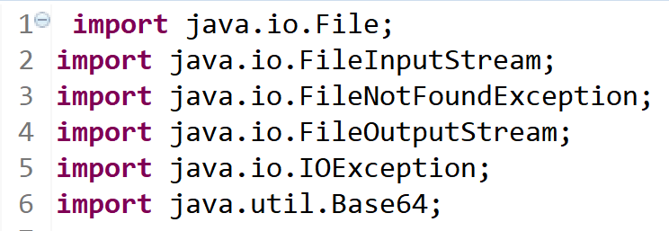
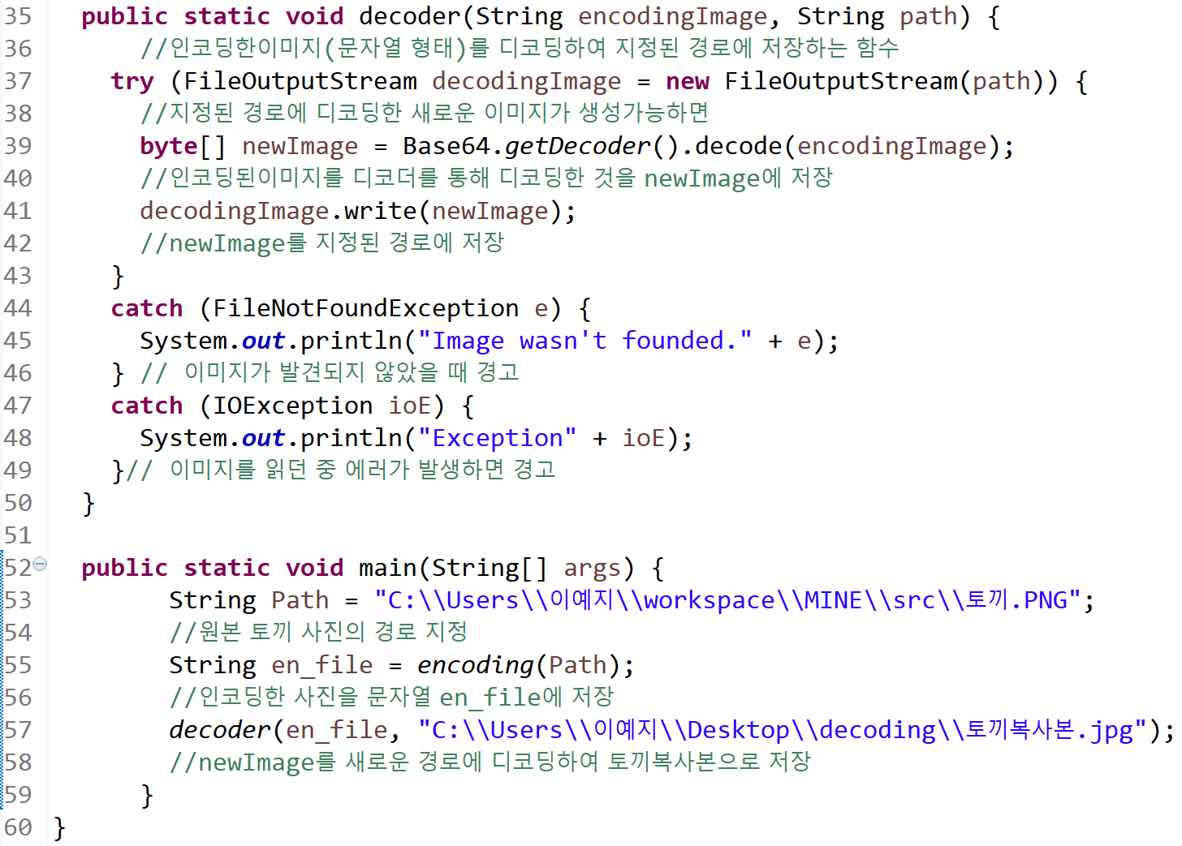
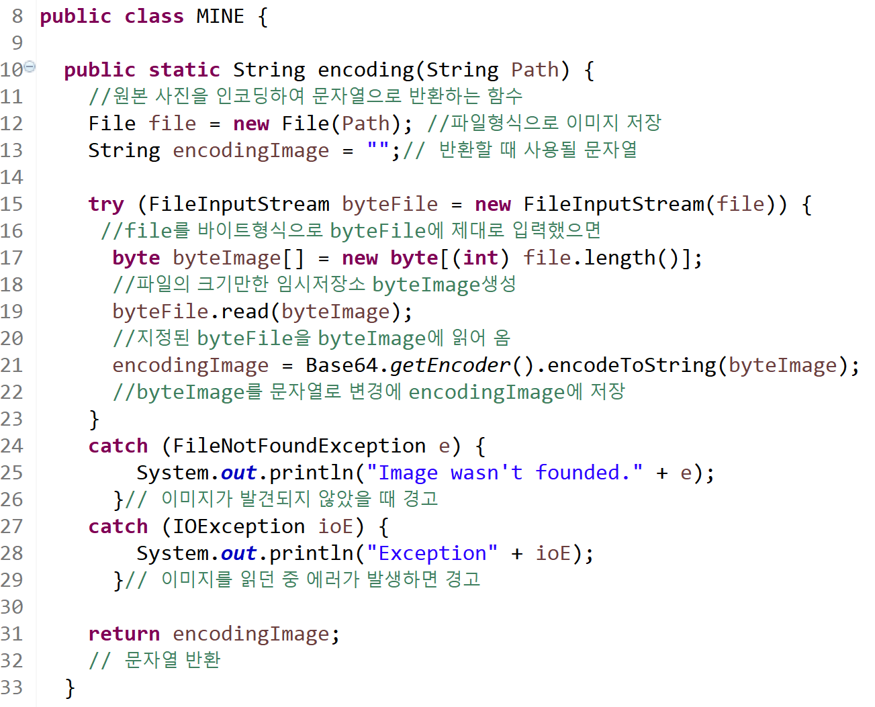
3. 실습 예제(Base64 인코딩)

Slide 7
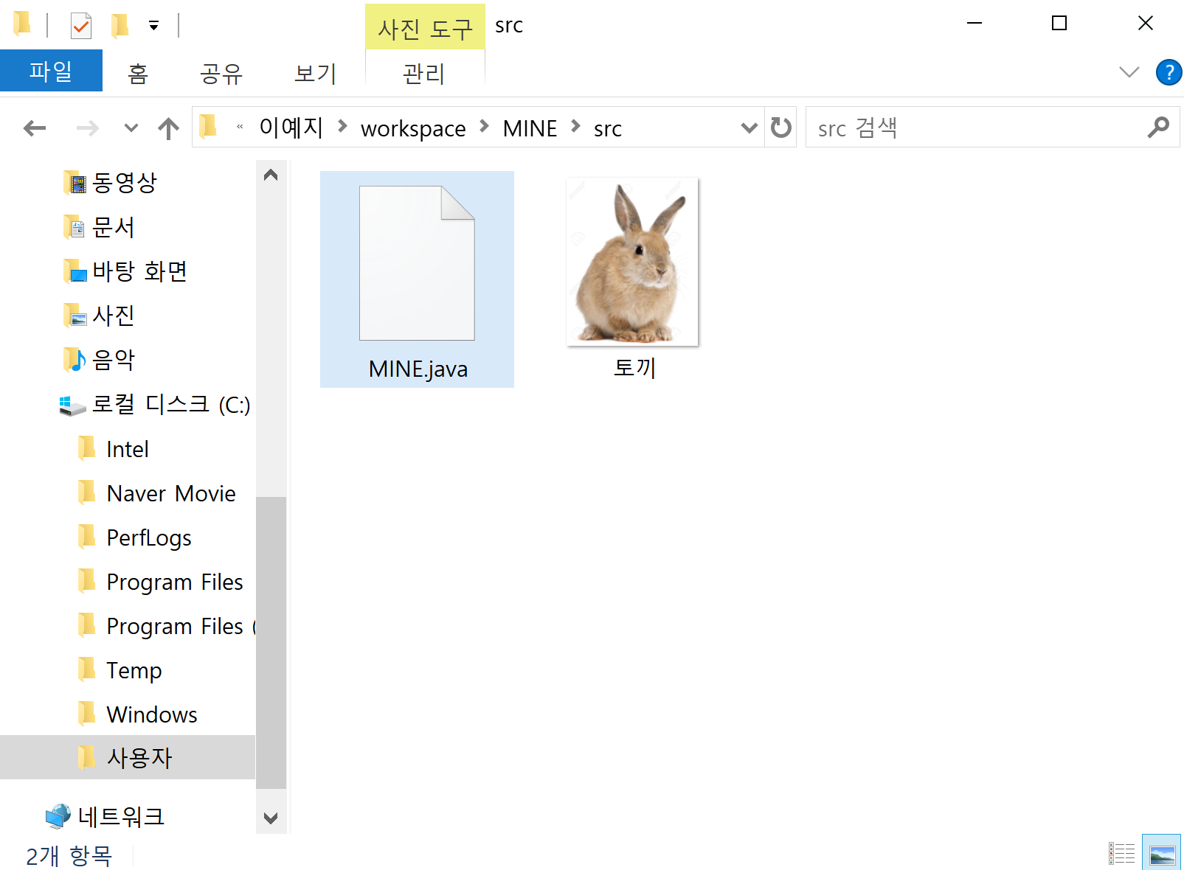
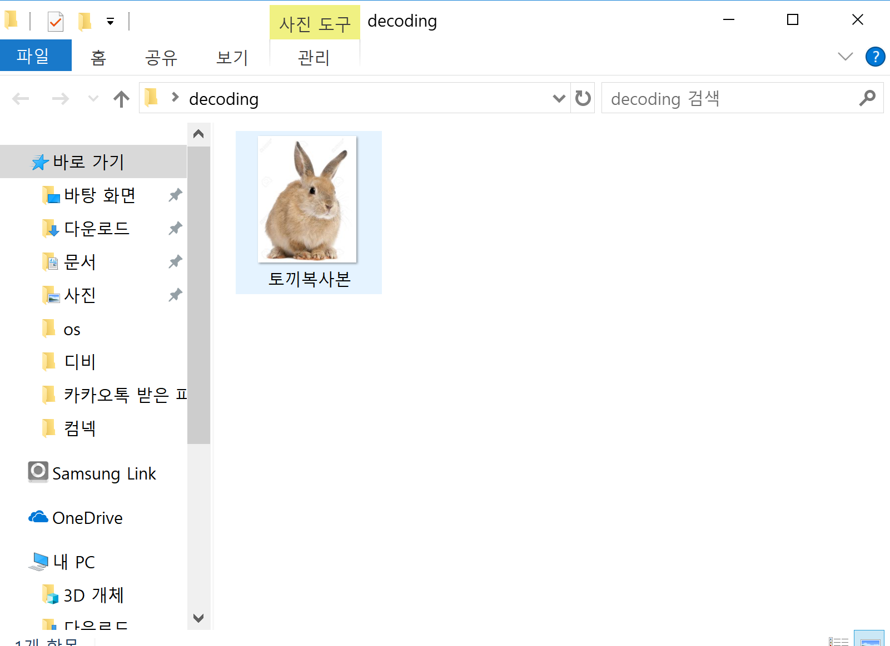
3. 실습 예제(Base64 인코딩)
<실제원본사진경로>
<인코딩과 디코딩을 거친 사진경로>

